Slide 1
ИССЛЕДОВАТЕЛЬСКИЙ ПРОЕКТ
«ЗОЛОТОЕ СЕЧЕНИЕ»
МОАУ,,Лицей №1 Г. Орска
Оренбургской области’’
Выполнила: ученица 11 класса
Чиликина Дарья
Руководитель: учитель математики
Чернышова Е.А..
2023

Slide 2
СОДЕЖАНИЕ
 | стр.
Введение…………………………………………………………………………………………………………… 2. Актуальность……………………………………………………………………………………………………… | 3 4
3. Цель и задачи исследования……………………………………………………………………….. | 5
4. История возникновения «золотого сечения»………………………………………….. | 6
5. Определение понятия «золотое сечение»………………………………………………. | 7
6. Деление отрезка прямой по правилу «золотого сечения»…………………. | 14
7. Золотая спираль………………………………………………………………………………………………. 8.Золотое сечение в природе……………………………………………………………………… | 21 22-25
9. «Золотое сечение» в архитектуре древности……………………………………….… | 28-35
10. «Золотое сечение» на примере исаакиевского собора 11. Эксперимент «Узел» | 36-37 38
12. Вывод………………………………………………………………………………………………………………… | 39
13. Литература………………………………………………………………………………………………………. | 40
2

Slide 3
ВВЕДЕНИЕ
Золотое сечение (гармоническое деление, деление в крайнем и среднем отношении) – деление отрезка на две части таким образом, что большая его часть является средней пропорциональной между всем отрезком и меньшей его частью.
Принципы «золотого сечения» используются в математике, физике, биологии, астрономии и др. науках, в архитектуре и др. искусствах. Они лежат в основе архитектурных пропорций многих замечательных произведений мирового зодчества, главным образом античности и Возрождения.
«В геометрии существует два сокровища – теорема Пифагора и деление отрезка в крайнем и среднем отношении. Первое можно сравнить с ценностью золота, второе можно назвать драгоценным камнем». Эти слова сказал четыре столетия назад немецкий астроном и математик Иоганн Кеплер, они являются эпиграфом практически ко всем трудам, посвященным «золотому сечению». Гениальный ученый поставил пропорцию «золотого сечения» на один уровень с самой знаменитой геометрической теоремой.
Однако «золотому сечению» повезло меньше, чем теореме Пифагора – «классическая» наука и педагогика его игнорируют, а «официальная» математика не признаёт.
Считаю что тема «Золотое сечение » наиболее интересна и в этом вижу необходимость ее исследования.
3

Slide 4
Актуальность
В современной науке и различных видах искусства используется принцип «золотого сечения». Вся Вселенная построена по одному принципу. Однако в науке он не нашёл практической ценности. Возникает проблема определения смысла пропорциональности в науке
Эта тема актуальна, так как «золотое сечение» встречается во многих сферах человеческой жизнедеятельности. Именно поэтому я выбрала именно эту тему для своего исследования.
4

Slide 5
ЦЕЛЬ ПРОЕКТА
Познание математических закономерностей в мире, определение значения математики в мировой культуре и дополнение системы знаний представлениями о «Золотом сечении» как гармонии окружающего мира.
ЗАДАЧИ ПРОЕКТА
Провести исследования по выбранным направлениям
ПРОБЛЕМА
  Определение смысла пропорциональности в науке
  ПРЕДМЕТ ИССЛЕДОВАНИЯ
«золотое сечение» как один из видов пропорциональности
5

Slide 6
ИСТОРИЯ «ЗОЛОТОГО СЕЧЕНИЯ»
Теория гармонии Древних
В Древнем Египте существовала «система правил гармонии», основанная на Золотом Сечении.
В Древней Греции Золотое Сечение было своеобразным каноном культуры, который пронизывает все сферы науки и искусства. Красота и гармония стали важнейшими категориями познания.
В толковании древних греков понятие золотого сечения, и понятие гармонии идентичны.
Согласно Пифагору гармония имеет численное выражение, то есть, она связана с концепцией числа.
Евклид излагает теорию Платоновых тел, которая является существенным разделом геометрической теории Золотого Сечения.
6

Slide 7

Понятие «Золотое сечение»
Золотое сечение - деление непрерывной величины на две части в таком отношении, при котором меньшая часть так относится к большей, как большая ко всей величине.
a : b = b : c или с : b = b : а
7

Slide 8

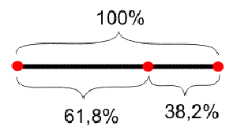
Эта пропорция равна:
Золотое сечение в процентах
8

Slide 9
«Золотое сечение» - гармония математики
Число j является положительным корнем квадратного уравнения:
x² = x + 1
(1)
подставим корень j вместо x и разделим на j :
(2)
Если продолжить такую подстановку бесконечное число раз, то получим цепную дробь:
(3)
Аналогично, если взять корень квадратный из правой и левой частей тождества (1) то получим представление золотой пропорции в «радикалах»
(4)
Эти формулы (3) и (4) доставляют «эстетическое наслаждение» и вызывают неосознанное чувство ритма и гармонии…
9

Slide 10
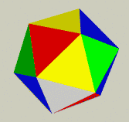
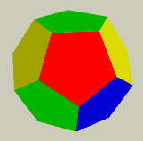
Икосаэдр и додекаэдр
Два главных Платоновых тела, додекаэдр и икосаэдр, основаны на Золотом Сечении.
10

Slide 11
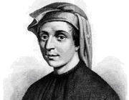
Ряд Фибоначчи
С историей золотого сечения связано имя итальянского математика Леонардо Фибоначчи.
Ряд чисел 0, 1, 1, 2, 3, 5, 8, 13, 21, 34, 55 и т.д. известен как ряд Фибоначчи.
Каждый член последовательности, начиная с третьего, равен сумме двух предыдущих, а отношение смежных чисел ряда приближается к отношению золотого деления.
11

Slide 12
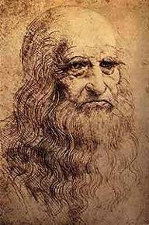
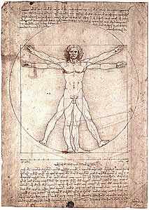
«Золотая Пропорция» - главный эстетический принцип эпохи Средневековья
Эпоха Возрождения ассоциируется с именами таких «титанов», как Леонардо да Винчи, Микеланджело, Рафаэль, Николай Коперник, Альберт Дюрер, Лука Пачоли.
Имеется много авторитетных свидетельств о том, что именно Леонардо да Винчи(1452-1519) был одним из первых, кто ввел сам термин «Золотое Сечение».
«Витрувийский человек» - размах вытянутых в сторону рук человека примерно равен его росту, вследствие чего фигура человека вписывается в квадрат и в круг.
Рисунок и текст иногда называют каноническими пропорциями.
12

Slide 13
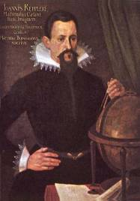
Вклад Кеплера в теорию Золотого Сечения
Гениальный астроном Иоганн Кеплер (1571-1630) был последовательным приверженцем Золотого Сечения, Платоновых тел и Пифагорейской доктрины о числовой гармонии Мироздания.
Считается, что именно Кеплер обратил внимание на ботаническую закономерность филлотаксиса и установил связь между числами Фибоначчи и золотой пропорцией, доказав, что последовательность отношений соседних чисел Фибоначчи:
1/1; 2/1; 3/2; 5/3 ;8/5; 13/8;…в пределе стремится к золотой пропорции
13

Slide 14
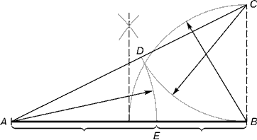
Золотое сечение в геометрии
Деление отрезка в золотом отношении
Дано: отрезок АВ.
Построить: золотое сечение отрезка АВ, т.е. точку Е так, чтобы
Построение.
Построим прямоугольный треугольник, у которого один катет в два раза больше другого. Для этого восстановим в точке В перпендикуляр к прямой АВ и на нем отложим отрезок ВС= ½ AB.
Далее, соединим точки А и С, отложим отрезок CD=CB,
и наконец AE=AD.
Точка Е является искомой, она производит золотое сечение отрезка АВ.
14

Slide 15
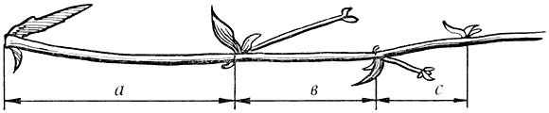
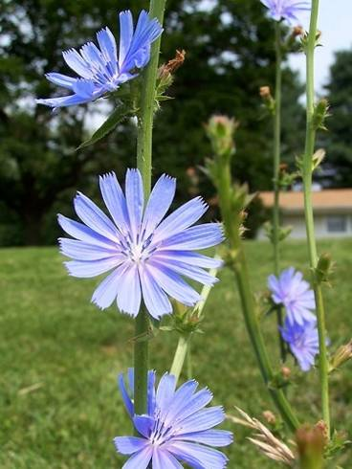
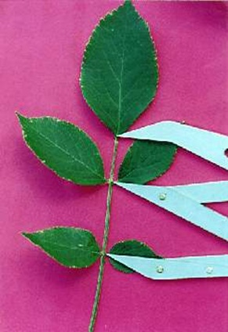
Золотое сечение лист розы
Величины отростков и лепестков цикория подчинены правилу золотой пропорции.
15

Slide 16
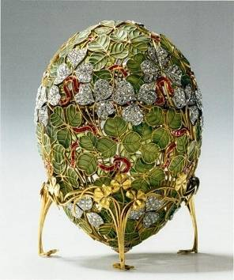
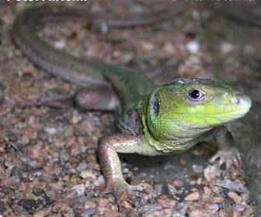
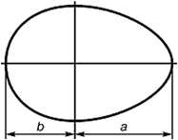
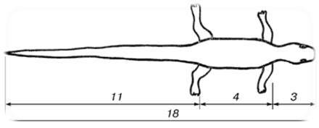
Золотая пропорция в теле ящерицы – длина хвоста так относится к длине остального тела, как 62 к 38
Золотые пропорции в яйце птицы
16

Slide 17
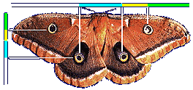

У многих бабочек узоры на крыльях, соотношение размеров грудной и брюшной части тела соответствуют золотой пропорции
17

Slide 18
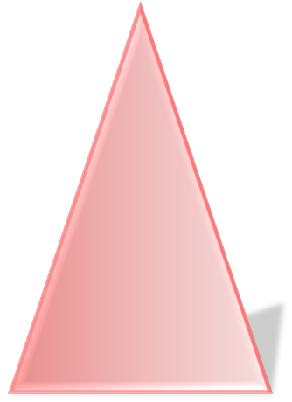
Золотой треугольник
Золотым называется такой равнобедренный треугольник, основание и боковая сторона которого находятся в золотом отношении:
А
В
С
18

Slide 19
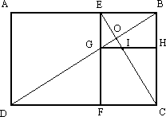

Золотой прямоугольник
Прямоугольник, стороны которого находятся в золотом отношении, т.е. отношение длины к ширине даёт число φ, называется золотым прямоугольником.
19

Slide 20
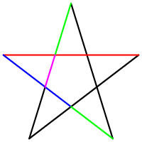
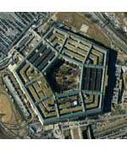
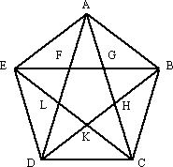
Пентаграмма
Точки пересечения диагоналей в пентаграмме являются точками золотого сечения диагоналей.
20

Slide 21
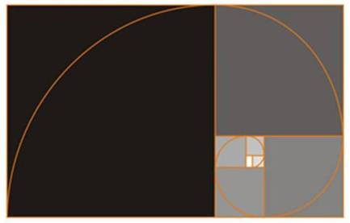
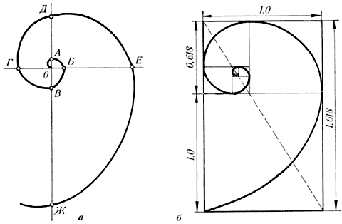
Золотая спираль
Последовательно отрезая от золотого прямоугольника квадраты и вписывая в каждый по четверти окружности, получаем золотую логарифмическую спираль.
21

Slide 22
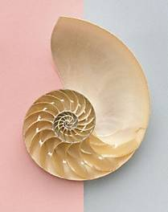
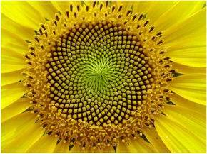
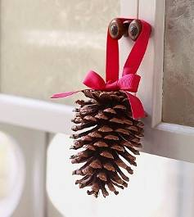
Золотое сечение в природе
Гете называл спираль "кривой жизни". Спираль увидели в расположении семян подсолнечника, в шишках сосны, ананасах, кактусах и т.д. Паук плетет паутину спиралеобразно.
22

Slide 23
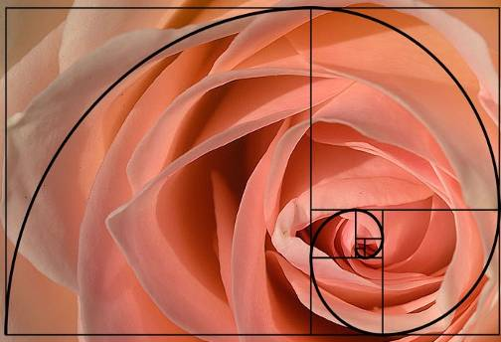
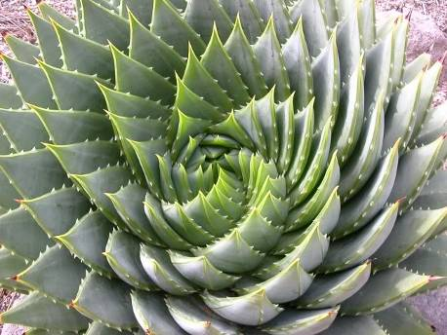
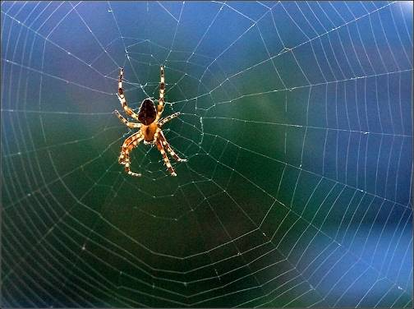
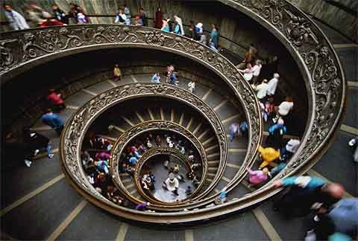
23

Slide 24
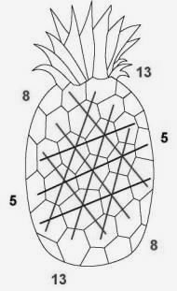
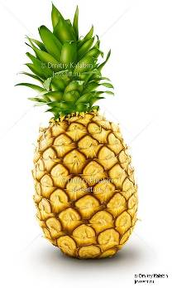
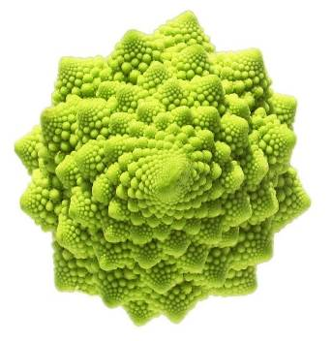
Цветки и семена подсолнуха, ромашки, чешуйки в плодах ананаса, хвойных шишках "упакованы" по логарифмическим ("золотым") спиралям, завивающимся навстречу друг другу, причем числа "правых "и "левых" спиралей всегда относятся друг к другу, как соседние числа Фибоначчи.
24

Slide 25
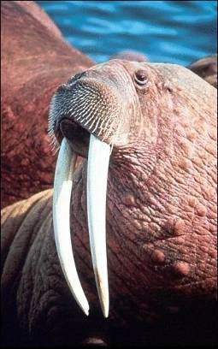
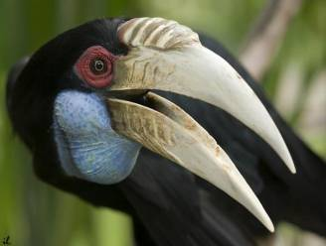
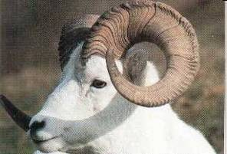
Рога и бивни животных развиваются в форме спирали.
Бивни слонов и вымерших мамонтов, когти львов и клювы попугаев являют собой логарифмические формы и напоминают форму оси, склонной обратиться в спираль.
25

Slide 26
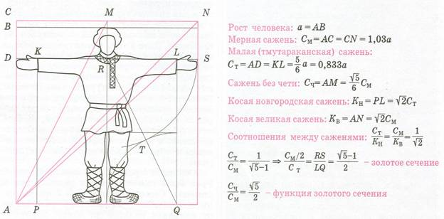
Математические закономерности русских мер
26

Slide 27
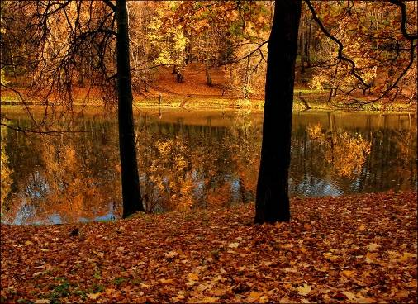
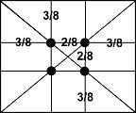
Золотое сечение в живописи и фотографии
На живописном полотне существуют четыре точки повышенного внимания.
Зрительные центры расположены на расстоянии 3/8 и 5/8 от краев любой картины и фотографии.
27

Slide 28
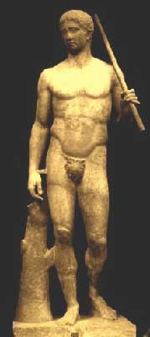
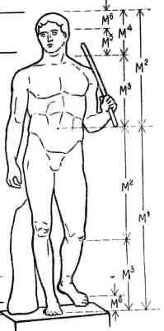
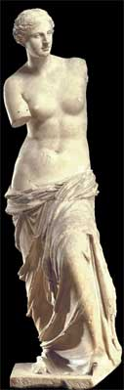
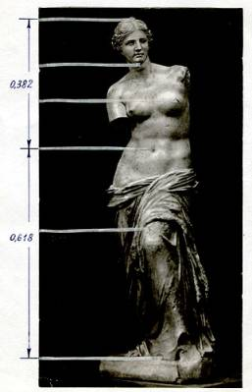
Золотое сечение в скульптуре
Дорифор Поликлета
Венера Милосская
28

Slide 29
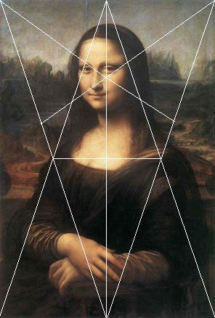
Золотое сечение в картине
Леонардо да Винчи "Джоконда"
Портрет Моны Лизы привлекает тем, что композиция рисунка построена на"золотых треугольниках" (точнее на треугольниках, являющихся кусками правильного звездчатого пятиугольника).
29

Slide 30
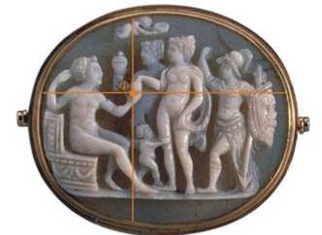
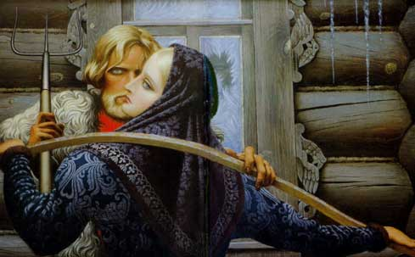
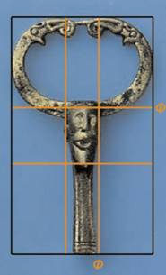
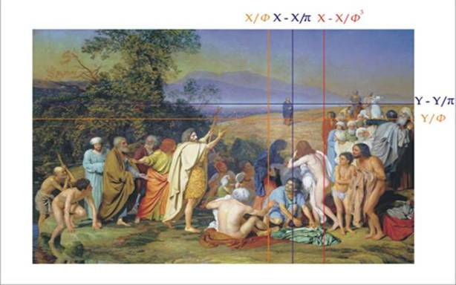
«Суд Париса» камея
Васильев «У окна»
Иванов «Явление Христа народу»
«Поющий Один» 8 век
30

Slide 31
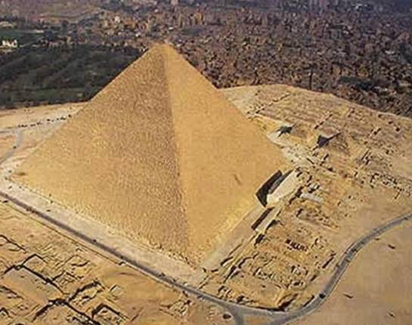
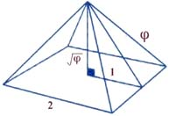
Золотое сечение в архитектуре
Пирамида Хеопса
Пропорции пирамиды Хеопса, храмов, барельефов, предметов быта и украшений из гробницы Тутанхамона свидетельствуют, что египетские мастера пользовались соотношениями золотого деления при их создании.
31

Slide 32



Золотые пропорции Парфенона
32

Slide 33

Золотое соотношение мы можем увидеть и в здании Собора Парижской Богоматери
Нотр - Дам де Пари
33

Slide 34

Золотое сечение в архитектуре России
Собор Христа Спасителя
34

Slide 35







Собор Василия Блаженного
Храм Святителя Димитрия
Собор Вознесения Господня
Проект Смольного собора
Смольный собор
Собор на Нерли
35

Slide 36


Исаакиевский собор
А
F
D
E
В
С
36

Slide 37
«В чём же причина гармонии довольно громоздкого здания?»
Первый ряд определён шириной здания, которая принята за 400 ед. и представляет такие цифры 400, 247, 153, 94, 58…
Если 400 разделим на число ≈1,618, то получим приблизительно 247; повторяем действие со следующим числом: 247: 1.618≈153.
И так находим все числа. Теперь смотрим на рисунок. Основная часть с колоннами вписывается в прямоугольник со сторонами 400 и 247. Поскольку стороны находятся в соотношении Ф≈1.618, то они образуют Золотой прямоугольник.
Следующий ряд представлен высотой здания: 370, 228, 140, 87, 53, 33, 20, 12. Эти размеры заложены в более мелкие детали. По вертикали Исаакиевский собор делится Золотым сечением у основания купола, что делает соотношение основной части и купола гармоничным.
Третий ряд размеров начинается со 113, и являет ширину основания главного купола: 113, 69, 42, 26, 16. Числа этого ряда встречаются в размерах окон, в высотах колонн и других деталей собора.
37

Slide 38


Эксперимент «Узел»
Цель: исследовать форму узла
Оборудование: полоска бумаги постоянной ширины, чертежные инструменты, мужской галстук.
Ход эксперимента:
Бумажную ленту постоянной ширины завяжем простым узлом и расправим так, чтобы узел был плоским. Получается узел, имеющий форму пятиугольника. Измерения сторон и углов пятиугольника доказывают, что ABCDE - правильный пятиугольник.
Отношение стороны правильного пятиугольника к диагонали равно числу
У Пифагора и его учеников пентаграмма была священным символом телесно-духовной гармонии и на этом основании стала знаком здоровья.
Вывод: узел имеет форму правильного пятиугольника, т.е. пентаграммы. Пентаграмма – это геометрический символ гармонии, здоровья и мистических сил.
Может быть, поэтому мужчины выбрали себе в качестве украшения галстук, ведь узел галстука имеет форму пентаграммы.
38

Slide 39
ВЫВОД
Не одно столетие ученые применяют уникальные математические свойства золотого сечения. Универсальность его проявления в строении органов, систем, их функциональных параметрах позволяет предполагать, что оно играет роль кирпичика в фундаменте всего живого на Земле.
Последние исследования в области астрономии, физики показывают, что это сечение имеет отношение ко всему Мирозданию.
39

Slide 40
ЛИТЕРАТУРА:
Геометрия: красота и гармония. Простейшие задачи аналитической геометрии на плоскости. Золотая пропорция. Симметрия вокруг нас. 8-9 классы: элективные курсы/авт.-сост. Л.С. Сагателова, В.Н. Студенецкая. – Волгоград
Математика: наглядная геометрия: учебник для учащихся 6 кл. общеобразовательных учреждений/ Т.Г.Ходот, А.Ю.Ходот. – М.: Просвещение, 2007. – 143 с.
Интернет-ресурсы:
http://photoportal.kiev.ua/?lang_id=1&menu_id=1
http://www.dc-market.ru/about.htm
http://www.abc-people.com/idea/zolotsech/ http://goldsech.narod.ru/
http://www.photoline.ru/tcomp1.htm
http://rustimes.com/blog/page_all_102.html
http://www.harunyahya.ru/article_zolotoe_sechenir.php
http://www.zaitseva-irina.ru/html/f1103454898.html
40

Slide 41



спасибо за внимание

